Slide 1
Тестовые задания
Ботаника

Slide 2
1.Какова главная функция хлорофилла в растениях?
1) выделение углекислого газа
2) поглощение энергии света
3) защита растений от грибковых и вирусных болезней
4) превращение листьев растений в ядовитые для насекомых-вредителей

Slide 3
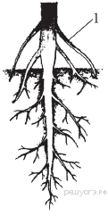
2.Рассмотрите рисунок. Что изоб­ра­же­но на ри­сун­ке под циф­рой 1?
1) боковой корень
2) главный корень
3) корневой волосок
4) придаточный корень

Slide 4
3.Укажите растение, для ко­то­ро­го характерно са­мо­сто­я­тель­ное распространение пло­дов и семян.
1) клён остролистный
2) ландыш обыкновенный
3) берёза бородавчатая
4) бешеный огурец

Slide 5
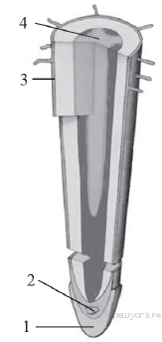
4.Рассмотрите внутреннее строение корня. Какой цифрой на рисунке обозначена структура, по которой происходит движение воды в стебель?
1) 1
2) 2
3) 3
4) 4

Slide 6
5.Каким образом происходит распространение плодов и семян у клёна остролистного?
1) ветром
2) водой
3) млекопитающими
4) насекомыми

Slide 7
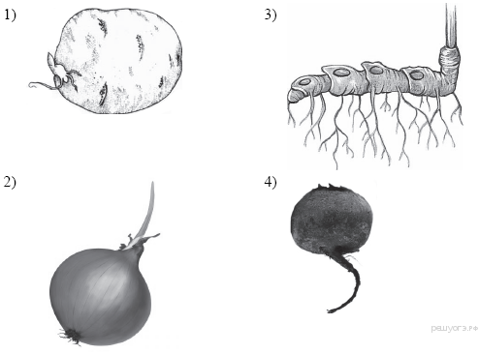
Какой из изображённых органов растений является видоизменённым корнем?

Slide 8
7.При прорастании семян пшеницы проросток первое время получает питательные вещества из
1) почвы
2) семядоли
3) эндосперма
4) зародышевого корешка

Slide 9
8.При прорастании семян пшеницы проросток первое время получает питательные вещества из
1) почвы
2) семядоли
3) эндосперма
4) зародышевого корешка

Slide 10
9.Плод
картофеля называют
1) коробочкой
2) ягодой
3) столоном
4) клубнем

Slide 11
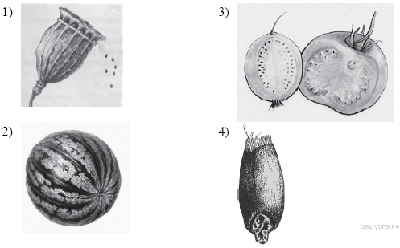
10. Укажите рисунок, на котором изображён сухой многосемянной плод.

Slide 12
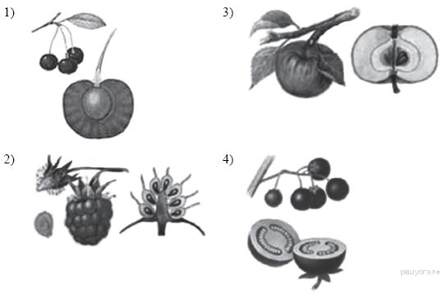
11.Укажите рисунок, на котором изображён плод ягода.

Slide 13
12.При прорастании семени ржи проросток первое время получает питательные вещества из
1) семядоли
2) зародышевого корешка
3) эндосперма
4) почвы

Slide 14
13.Орган цветкового растения, предназначенный для защиты его семян, — это
1) семязачаток
2) завязь пестика
3) плод
4) пыльники тычинок

Slide 15
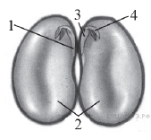
14. Какой цифрой обозначена часть семени фасоли, в которой сосредоточены питательные вещества?
1) 1
2) 2
3) 3
4) 4

Slide 16
15.Почка — это
1) конус нарастания
2) зачаточный побег
3) зачаточное растение
4) пазуха листа

Slide 17
16.Плоды рябины приспособлены к распространению
1) насекомыми
2) ветром
3) водой
4) птицами

Slide 18
17. Какой агротехнический приём используется для усиления отрастания придаточных корней и столонов у картофеля?
1) рыхление
2) окучивание
3) пасынкование
4) пикировка

Slide 19
18.Расположение ли­стьев на по­бе­гах по не­сколь­ку в узле (три и более) называют
1) очередным
2) супротивным
3) спиральным
4) мутовчатым

Slide 20
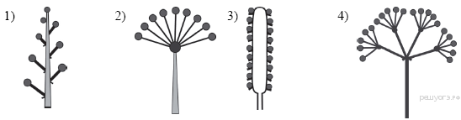
19. Рассмотрите рисунки, на которых изображены схемы соцветий. Под каким номером изображена схема сложного соцветия?

Slide 21
20.Расположение ли­стьев на по­бе­гах по два в узле называют
1) мутовчатым
2) супротивным
3) спиральным
4) очередным

Slide 22
21.У срезанной ветки тополя, поставленной в воду, будут развиваться корни
1) боковые
2) воздушные
3) придаточные
4) главные

Slide 23
22. По какой части древесного стебля происходит передвижение растворённых органических веществ из листьев ко всем органам?
1) камбий
2) сердцевина
3) древесина
4) луб

Slide 24
23.Усики гороха посевного — это видоизменённые
1) листочки сложного листа
2) боковые побеги
3) прилистники
4) выросты побега

Slide 25
24. При прорастании семени проросток гороха первое время получает питательные вещества из
1) эндосперма
2) зародышевого корешка
3) семядолей
4) почвы

Slide 26
25.При прорастании семени фасоли проросток первое время получает питательные вещества из
1) зародышевого корешка
2) эндосперма
3) почвы
4) семядолей

Slide 27
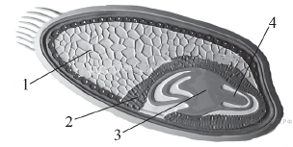
26. Какой цифрой обозначена часть семени зерновки, в которой сосредоточены питательные вещества?
1) 1
2) 2
3) 3
4) 4

Slide 28
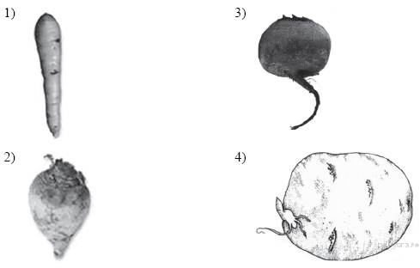
27. Какой из изображённых органов является видоизменённым побегом

Slide 29
28.Фотосинтез протекает в клетках
1) корней подорожника
2) мякоти плода зрелой груши
3) семян капусты
4) листьев бузины чёрной

Slide 30
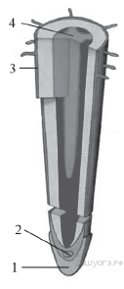
Рассмотрите рисунок, на котором изображено строение корня. Какой цифрой на нём обозначена зона деления?
1) 1
2) 2
3) 3
4) 4

Slide 31
30.Для голосеменных растений, в отличие от покрытосеменных, характерно
1) размножение семенами
2) автотрофное питание
3) наличие вегетативных органов
4) отсутствие цветка

